Slide 1
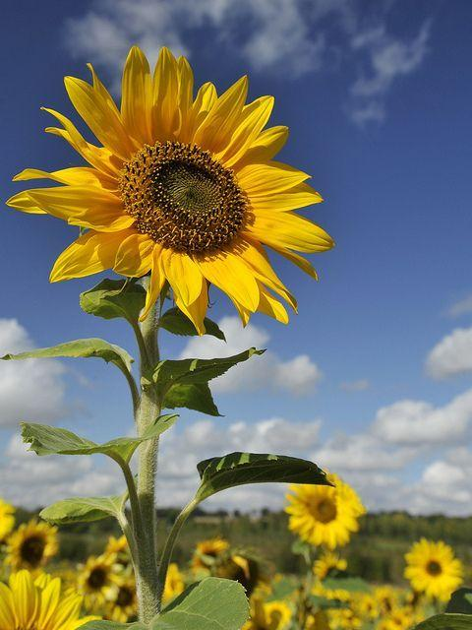
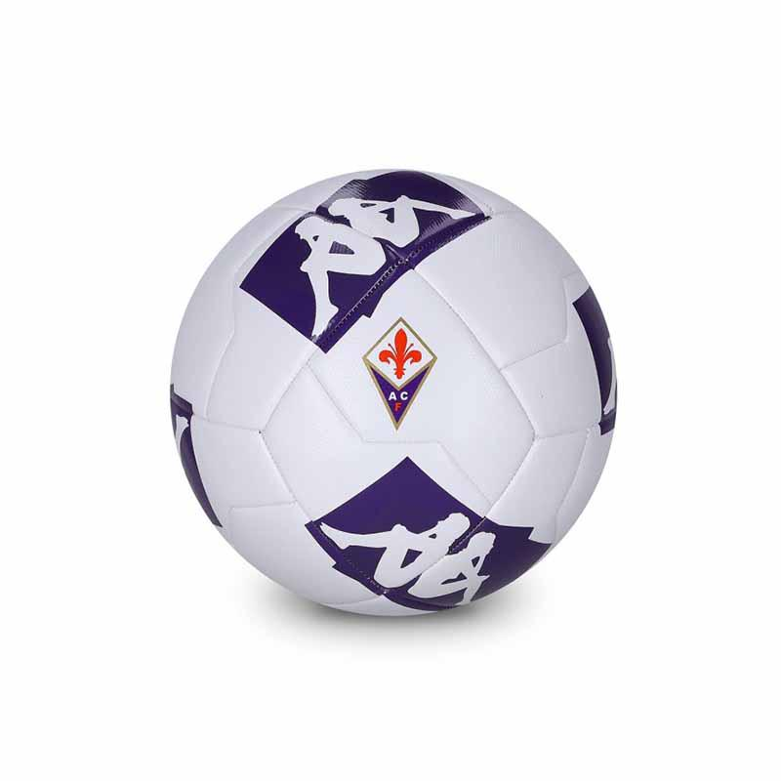
PROGETTO DI EDUCAZIONE TRA PARI IO CI SONO!
AIRC nelle scuole
IL CANCRO
Cristofani Luna, Luciani Gemma, Landi Elena, Grida Giulia, Galo Iris

Slide 2
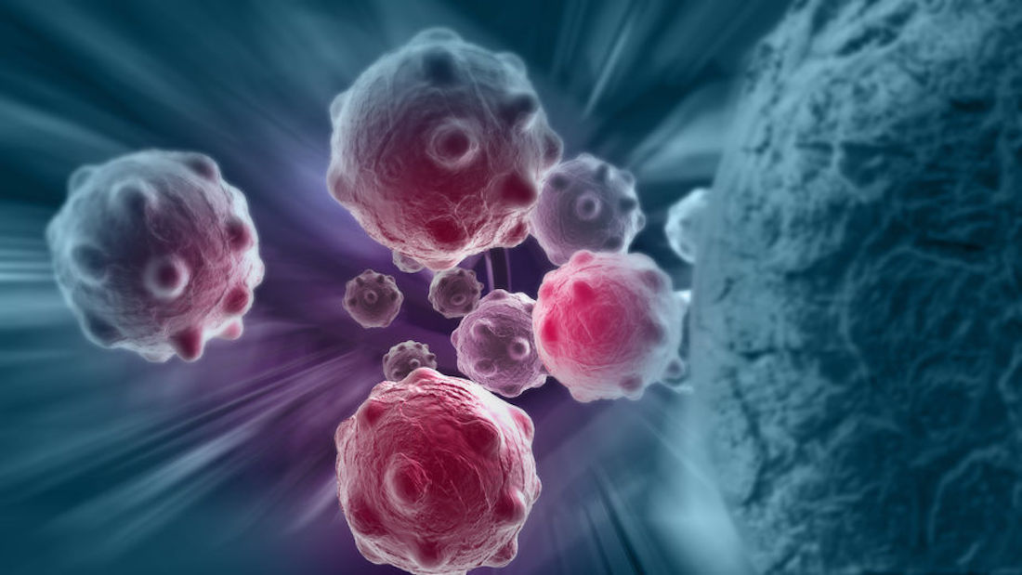
CHE COSA É IL CANCRO
Il cancro è una malattia genetica.
Nel corso della vita, le nostre cellule accumulano spontaneamente mutazioni sporadiche nei geni. La maggior parte non causa problemi, ma alcune possono dare origine a un tumore. Le mutazioni sono dovute a errori casuali durante la replicazione del DNA, all'esposizione a fattori di rischio non modificabili o modificabili, come gli stili di vita poco salutari. Poiché queste mutazioni non sono ereditarie sono dette acquisite.
LE CAUSE
Tutti i tumori hanno origine da una cellula. Nei tessuti normali le cellule si riproducono dividendosi, in modo da sopperire alle varie necessità dell'organismo: far crescere l'organismo intero o una sua parte, oppure rimpiazzare le cellule morte o danneggiate, ma fermandosi quando l’esigenza di crescita, riparazione o sostituzione è cessata.
Nei tumori questo delicato equilibrio, governato dai messaggi chimici inviati da una cellula all'altra e dai geni che si trovano nel DNA, è compromesso. La cellula continua a riprodursi senza freni e vengono meno anche i processi con cui le cellule danneggiate vanno incontro a una morte programmata, detta apoptosi.
è un problema complesso che si manifesta in tanti tumori diversi a seconda dell’organo colpito, delle cellule e delle molecole coinvolte.
Galo Iris

Slide 3
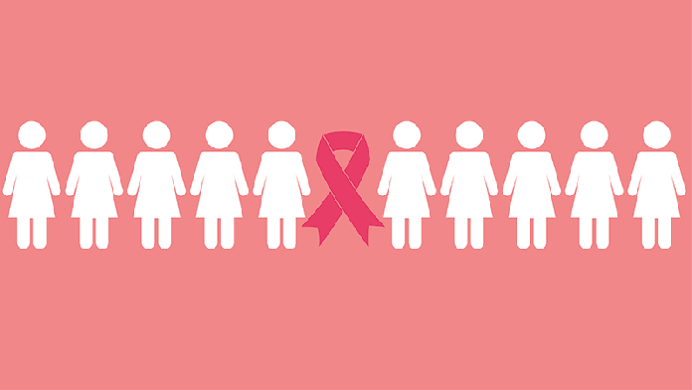
I NUMERI DEL CANCRO IN ITALIA 2020
377.000 casi stimati in Italia nel 2019 195.000 negli uomini 182.000 nelle donne
CAUSE
85-90% cancro ai polmoni causato dal fumo
8% causa virale
63% diagnosi su donne 54% su uomini
3.6 milioni vivono dopo la diagnosi
#
1
2
3
4
5
UOMINI DONNE POPOLAZIONE
prostata mammella mammella
polmone colon-retto colon-retto
colon-retto polmone polmone
vescica tiroide prostata
rene e vie urinarie corpo dell’utero vescica
1 su 2
1 su 3
Landi Elena

Slide 4
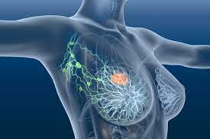
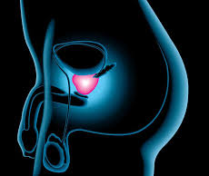
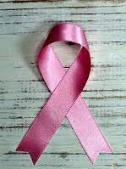
I TUMORI PIÙ FREQUENTI
DONNE
UOMINI
PROSTATA: 36.000 casi
POLMONE: 27.500 casi
COLON-RETTO: 23.400 casi
VESCICA: 20.550 casi
RENE E VIE URINARIE: 9.000 casi
FEGATO: 9.000 casi
STOMACO: 8.400 casi
CUTE: 8.100 casi
VIE AERODIGESTIVE: 7.200 casi
LINFOMA NON-HODGKIN: 7.00 casi
MAMMELLE: 55.000 casi
COLON-RETTO: 20.200 casi
POLMONE: 13.300 casi
TIROIDE: 9.800 casi
UTERO: 8.300 casi
PANCREAS: 7.400 casi
CUTE: 6.700 casi
LINFOMA NON-HODGKIN: 6.100 casi
STOMACO: 6.100 casi
OVAIO: 5.100 casi
Landi Elena

Slide 5
FATTORI DI RISCHIO DEL CANCRO
1. L’età: L’invecchiamento è il più importante rischio per il cancro: i tumori si sviluppano maggiormente in tarda età.
2. Fattori ereditari: con i geni non si può trasmettere la malattia, ma solo una maggiore predisposizione a svilupparla.
3. Fattori ambientali: ci sono diversi elementi che favoriscono la comparsa della malattia; per esempio certi minerali o agenti infettivi, prodotti chimici, radiazioni ionizzanti. Alcuni più importanti: inquinamento, agenti chimici, agenti fisici, agenti infettivi.
4. Stili di vita: alcuni fattori legati agli stili di vita possono aumentare le probabilità di sviluppare la malattia, per esempio il fumo, sole e raggi ultravioletti, alcol, alimentazione, obesità, sedentarietà.
Giulia Grida

Slide 6
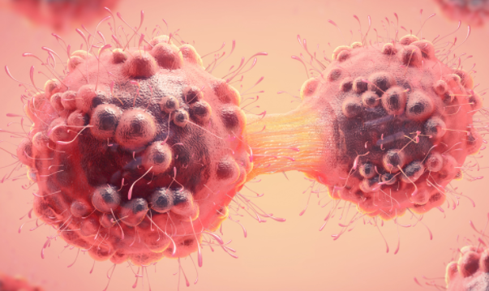
PERCHÉ NON È STATA ANCORA TROVATA
“LA CURA CONTRO IL CANCRO”?
IL CANCRO non è una malattia, ma centinaia di malattie diverse.
Per ogni tipologia di tumore ci sono diverse terapie
specifiche che risultano efficaci per QUELLA tipologia di tumore ma non per altre.
Con il passare del tempo il tumore muta, sfugge così alle terapie.
Il cancro non viene curato esclusivamente in base all’organo che colpisce
ma in base alle sue caratteristiche molecolari.
Visto la sua complessità e visto che è sempre in evoluzione non è semplice trovare una cura definitiva.
La cura per ogni tumore è prima di tutto la ricerca, per questo è fondamentale non interrompere e investire in ciò che può portare alla cura definitiva.
Luna Cristofani

Slide 7
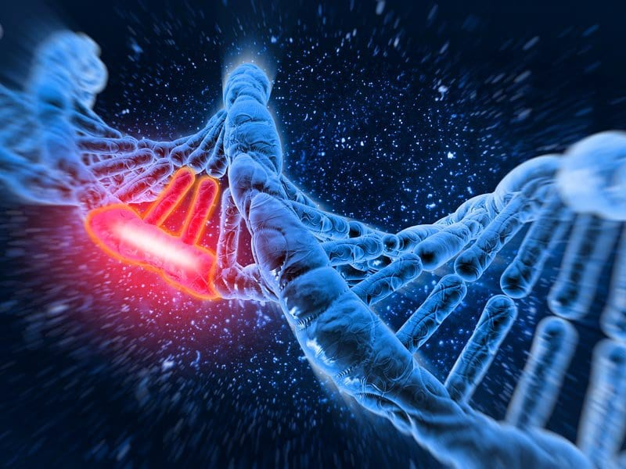
RIPARAZIONE DEL DNA
QUAL E’ IL RAPPORTO TRA DANNO AL DNA E CANCRO?
Il DNA è una molecola molto fragile. Se viene a formarsi una danno, ed esso non viene riparato, la cellula può acquisire delle alterazioni sul suo DNA.
I tumori si sviluppano nel corso del tempo proprio da queste cellule, che non svolgono più il loro ruolo all’interno dell’organismo.
I vari meccanismi di riparazioni a questi danni sono quindi la prima linea di difesa.
Luciani Gemma

Slide 8
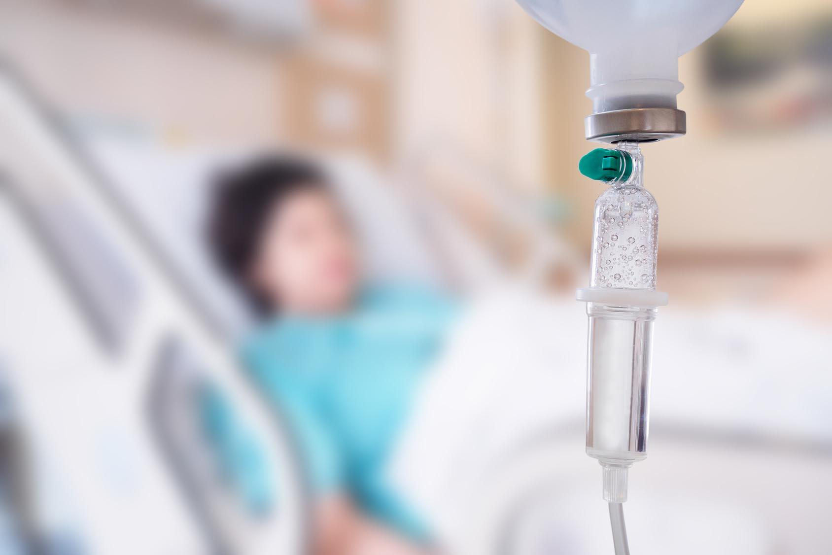
RIPARAZIONE DEL DNA
IN CHE MODO I MECCANISMI DI RIPARAZIONE POSSO RESISTERE ALLA CHEMIOTERAPIA?
Per uccidere una cellula tumorale è necessario colpire il suo punto più debole: il DNA, che è in un certo senso il cervello della cellula. Per questo motivo la chemioterapia interviene in molti casi su esso.
Questi sistemi di riparazione al danno sono molto importanti per preservare il DNA, tuttavia il tumore può utilizzarli anche per assicurare la propria sopravvivenza.
Diventa fondamentale capire quindi come questi sistemi di riparazione funzionino, e come il cancro può usarli contro il nostro interesse.
Luciani Gemma

